Slide 1


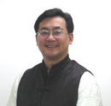
讀書會經營與導引技巧
意識會談法的媒材選擇與四個層次問題設計
嚴守仁 博士
2012

Slide 2
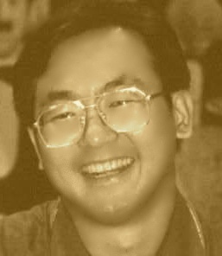
講師與課程簡介
嚴守仁 博士
您創新價值旅程上的最佳夥伴！
您創新價值旅程上的最佳夥伴！
生命教育的希望園丁+社會企業的典範先驅+幸福能量的創新教練
● 新竹市希望園區生命教育協會理事長( 為台灣這塊美麗的土地營造充滿愛的生命教育環境 )
● 北極星知識工作董事長 ( 戮力成為台灣社會企業 Social Enterprise 的典範先驅 )
● 美國馬里蘭大學管理學博士 ( 專業研究 : 社會企業 – Social Enterprise )
● 台北旅店管理集團「服務創新」顧問 ( 新驛、新尚、丹迪、喜瑞 )
● 芬蘭赫爾辛基大學經濟學院 MBA 學程【商業管理概論】講師
● 2010年國立清華大學科技管理學院EMBA網路學分班【創新管理】講師
● 2010年新竹IC之音(FM 97.5) 【從優秀變領袖─企業菁英必修課」節目主持人
● 2010~2012年台灣社會企業創新創業學會理事
● 2010~2012年新竹企業經理人協會候補理事
● 2009年工研院南分院創新蜂巢加值工作營總企劃顧問
● 2009年國科會智慧生活科技區域整合中心 Eco-City 網路團隊成員
● 2008年12月《Cheers 雜誌》推薦為「30個讓您鍍金的社團」之ㄧ的【希望園區讀書會】創辦人 ( 全省舉辦超過 600 多場公益讀書會 )
● 2007,2008,2009,2010年《管理雜誌》推薦為全球 500 華語企管講師
● 2007,2008,2009,2010年【104人力銀行】教育網推薦為優良講師
● 2007,2008,2009,2010年【1111人力銀行】名人小傳推薦

Slide 3


講師與課程簡介
嚴守仁 博士
您創新價值旅程上的最佳夥伴！
生命教育的希望園丁+社會企業的典範先驅+幸福能量的創新教練
● 希望園區讀書會創辦人( 志業：為台灣這塊美麗的土地營造充滿愛的生命教育環境 )
● 北極星知識工作董事長 ( 戮力成為台灣社會企業 Social Enterprise 的典範先驅 )
● 美國馬里蘭大學管理學博士 ( 專業研究 : 社會企業 – Social Enterprise )
● 台北旅店管理集團「服務創新」顧問 ( 新驛、新尚、丹迪、喜瑞 )
● 芬蘭赫爾辛基大學經濟學院 MBA 學程【商業管理概論】講師
● 2010年國立清華大學科技管理學院EMBA網路學分班【創新管理】講師
● 2010年新竹IC之音(FM 97.5) 【從優秀變領袖─企業菁英必修課」節目主持人
● 2010~2012年台灣社會企業創新創業學會理事
● 2010~2012年新竹企業經理人協會候補理事
● 2009年工研院南分院創新蜂巢加值工作營總企劃顧問
● 2009年國科會智慧生活科技區域整合中心 Eco-City 網路團隊成員
● 2008年12月《Cheers 雜誌》推薦為「30個讓您鍍金的社團」之ㄧ的【希望園區讀書會】創辦人 ( 全省舉辦超過 600 多場公益讀書會 )
● 2007,2008,2009,2010年《管理雜誌》推薦為全球 500 華語企管講師
● 2007,2008,2009,2010年【104人力銀行】教育網推薦為優良講師
● 2007,2008,2009,2010年【1111人力銀行】名人小傳推薦
終極關懷
公益
創意
生意

Slide 4

讀書會經營與導引技巧
意識會談法的媒材選擇與四個層次問題設計
● 講師與活動簡介
● 意識會談法演練實作
● 團隊學習與深度匯談及導引人基本認知
● 意識會談法的媒材選擇
● 四個層次問題設計範例解說
● 補充資料

Slide 5
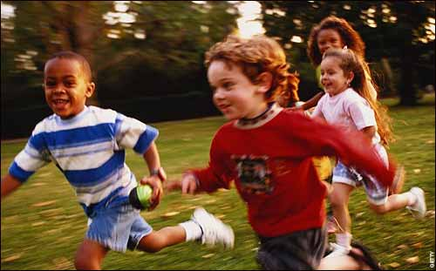
● 團隊學習與深度匯談
真正學習的產生
錯把學習 ( Learning )和訓練 ( Training )混在一起，是當今企業管理最常見，也最昂貴的錯誤。
學習是一種社交行為，不管學者獨伴青燈、埋首書堆的形象有多浪漫，學習這件事是要在群體互動過程裡面，才會出現的。
─ Institute for Research on Learning
Ref :《智慧資本─資訊時代的企業利基》( 智庫出版 )

Slide 6
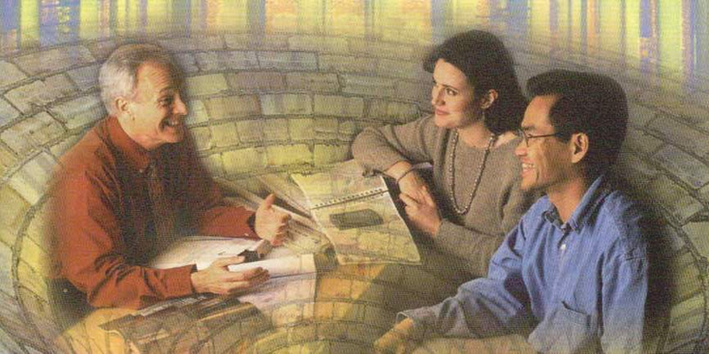
● 團隊學習與深度匯談
群體互動的對話 ( Dialogue )
Dialogue 的字根來自於希臘文的 Dia 與 Logos；
Dia 是「通過」之意，而 Logos 是「字」或「意義」的意思。
其實 Logos 最古老的意義是「聚集在一起」，暗示人們要意識到自然界萬物之間的關係 ( Relationship )。
所以 Dialogue 也就是人與人之間以關係為基礎的一場談話。Dialogue 所處理的問題，在層次上高於非正式交談( Conversational Approach )，它會試圖在思想和感覺的「上游」進行改變，而非企圖改變思考方式所產生的結果。
Ref :《深度匯談─Dialogue and The Art of Thinking Together》( 高寶國際 )

Slide 7
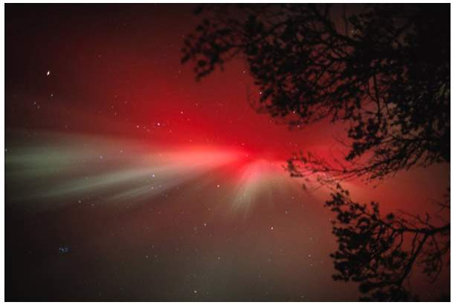
● 團隊學習與深度匯談
    ●深度匯談 ( Dialogue )
    當代的量子物理學家包姆發展出「深度匯談」的理論與方法！
    通常深度匯談都是情境的產物。有效的深度匯談必需有三個基本條件：
      1. 所有參與者必須將他們的假設「懸掛」在團體面前。
      2. 每個參與者都視彼此為工作夥伴。
      3. 必須有一位「輔導者」( 或稱導引人 )來掌握深度匯談的精義與架構。
Ref :《深度匯談─Dialogue and The Art of Thinking Together》( 高寶國際 )

Slide 8
● 團隊學習與深度匯談
導引者 ( Facilitator ) 塑造團隊的意識交流與創新場域，這就是在
「營造良好的生命教育環境」！
融入者
旁觀者
投入者
促成生命邁向
成熟
的能量場域
參與者

Slide 9

● 團隊學習與深度匯談
團隊學習導引人
的基本態度
~導引者的(不是)
不是教師、不是專家、不是指導者
~導引者的(是)
傾聴者、促進者、中立者、媒介者
引路者、解讀者、關懷者、服務者

Slide 10

導引人帶領討論時的團隊契約
● 團隊學習與深度匯談
1、四不
(不爭辯、不教育、不權威、沒標準)
2、三要
(平均、時間、串場)
3、二點
(人比書重要-感受；書與人結合-體驗)

Slide 11

● 團隊學習與深度匯談
導引人的基本想法
準備之必要
結構性之必要( ORID )
傾聴及回應
彈性是必要的
不必追求完美
不同不是問題
求同存異尊重多元

Slide 12


受歡迎的導引人特質
● 團隊學習與深度匯談
1、誠懇
3、親和力
5、積極
7、服務
9、人際關係
11、知人善用
13、忍受挫折
2、開放
4、自信
6、幽默
8、觀察能力
10、協調能力
12、時間管理
14、導引技巧

Slide 13
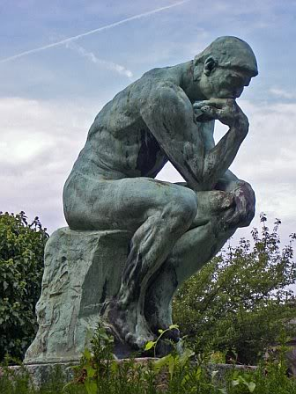
導引人帶領討論前的心理準備
● 團隊學習與深度匯談
1、消化材料
客觀熟讀材料
精確抓住重點
主觀對話驗證
用心悟出深意
2、靈活深度討論
設計問題
傾聽
回應

Slide 14

參與討論者的基本態度
● 團隊學習與深度匯談
完善準備
發言扼要
避免離題
提出需要
輕鬆幽默
真心聆聽
開放暢流
分享不爭
包容異議
真誠回應

Slide 15

● 意識會談法的媒材選擇
意識會談法的媒材選擇
媒材類別
● 可豐富生命的多元新知
● 工作與生活的行為事例
● 具有啟發性的隱喻故事
● 可以誘發想像力的媒材
● 可實際體驗的感官元素
● 當下氛圍與情緒的萃取
● 不可知奧祕的靈性感悟

Slide 16

● 意識會談法的媒材選擇
意識會談法的媒材選擇
依對象選用並重新對媒材編碼
● 用成員容易吸收的方式編碼。
● 體驗或認知的時間最好控制在 10 分鐘以內。
● 導引人務必事先體驗、深入探索與用心設計四個層次的導引問題。
● 切忌直接給答案或結論。
● 媒材是輔助，人才是最重要的。
● 刻意留白，創造多元想像空間。

Slide 17
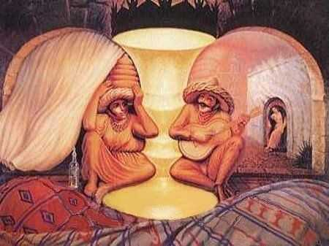

● 四個層次問題設計範例解說
資料來源：改編整理自《和你聊聊意識會談》，中華民國激勵協進會出版_林貴真老師/ 談驊老師「意識會談八問」
意識會談法─
讓隱性知識外顯化、分享連結、創新價值與回歸人性的實用方法！
生命的新感動、新啟發與新價值的產生是意識會談法的學習成果
各層次性的提問、傾聽、回應、連結的方法是意識會談法的衍伸枝幹
人文精神與態度是意識會談法的主幹
人我之間彼此激勵的生命成長動力是意識會談法的根源

Slide 18


● 四個層次問題設計範例解說
意識會談法嚴守仁心得分享 :
讓隱性知識外顯化、分享連結、創新價值與回歸人性的實用方法！
感謝、回饋美好的經驗
讓成員享受成長的喜悅並真誠地回應與感謝尊重與強化彼此生命的連結
團隊注意力與感受、知識
當下時空中
在
的
暢流
與
創新躍升
傾聽與導引、祝福與灌能
開啟五官六感抓住並導引學員注意力
支持、信任、開放、尊重、創新
以隊形、肢體語言、聲音建立不同而和的氛圍
連結： 成員之間 層次之間
以七化功夫創造 暢流感
新感動 新啟發 新價值
導引成員回歸生命內在 的省思

Slide 19
● 四個層次問題設計範例解說
意識會談法─
讓隱性知識外顯化、分享連結、創新價值與回歸人性的實用方法！
第一層次的問題：【對客觀媒材描述的問題】
O – The Objective Level
目的在讓成員「熟悉與復習媒材」，包括提問「已知的」、「記憶中的」、及「立即聯想的」問題。以擴大觀察的多元性與廣度。
易答、言短、多人、快速、沒有對錯、人人開口、思考暖身、旁觀成參與
導引技巧：
「誠懇邀請」、「傾聽祝福」、「肯定貢獻」、「豐富多元」

Slide 20
● 四個層次問題設計範例解說
意識會談法─
讓隱性知識外顯化、分享連結、創新價值與回歸人性的實用方法！
第二層次的問題：【對客觀媒材回應的問題】
R – The Reflective Level
目的是讓成員稍作思考即可表達，因此，也是易答、快節奏的、提供較寬廣的思考領域，幫助成員的腦筋開始活絡起來。可幫助成員進行內在回應與消化材料。
初步思考、參與氣氛、個人主觀、注意聚焦、
回應消解、轉化連結、求同存異、不同而和
導引技巧：
「消化」、「回應」、「消解」、「感動」

Slide 21
● 四個層次問題設計範例解說
意識會談法─
讓隱性知識外顯化、分享連結、創新價值與回歸人性的實用方法！
第三層次的問題：【對客觀媒材詮釋的問題】
I – The Interpretive Level
此層次的問題是可以引發廣度與深度思維的問題。可以強化討論詮釋的密度與張力。
映照材料、親身體驗、故事案例、多元交流，詮釋觀點、驗證價值、尊重彼此、充分了解
導引技巧：
「接問」、「釐清」、「比較」、「異向」

Slide 22
● 四個層次問題設計範例解說
意識會談法─
讓隱性知識外顯化、分享連結、創新價值與回歸人性的實用方法！
第四層次的問題：【對生命價值創新的問題】
D – The Decisional Level
此層次問題將引發人性深層探討的問題，協助成員與真實的自我生命接觸，並做出選擇。
凝聚沉澱、提煉深義、發掘真理、啟發洞見、深度對話、掙扎省思、靈光爆破、生命躍升
導引技巧：
「點化」、「轉化」、「活化」、「深化」

Slide 23
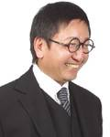
補充參考資料
意識會談法─
讓隱性知識外顯化、分享連結、創新價值與回歸人性的實用方法！
資料來源：《和你聊聊意識會談》，中華民國激勵協進會出版
意識會談法的理論根基
陳怡安博士：
「若問及意識會談的理論根基何在，生命存在的實然和本然是也。」
「尊重生命是意識會談法不可出讓，不可妥協的根元，而對每一生命所呈現的苦難、遭遇，寄以無限的悲愍。」

Slide 24
補充參考資料
意識會談法─
讓隱性知識外顯化、分享連結、創新價值與回歸人性的實用方法！
資料來源：《和你聊聊意識會談》，中華民國激勵協進會出版
意識會談法的理論根基
陳怡安博士：
催動意識會談者 ( 導引人、帶領人…)
必修的無止境功課─心法
1.傾聽的能力
2.感應的能力( 點化 )
3.感同身受的貫串能力和回饋能力 ( 轉化、深化 )

Slide 25

補充參考資料
意識會談法─
讓隱性知識外顯化、分享連結、創新價值與回歸人性的實用方法！
資料來源：《和你聊聊意識會談》，中華民國激勵協進會出版_方隆彰老師「意識會談初探」
意識會談法是什麼？
「本質面」：
是一種「當下的發生」
是一種「開放的會流」
是一種「共享的過程」
是一種「生命的學習」

Slide 26
補充參考資料
意識會談法─
讓隱性知識外顯化、分享連結、創新價值與回歸人性的實用方法！
資料來源：《和你聊聊意識會談》，中華民國激勵協進會出版_方隆彰老師「意識會談初探」
意識會談法是什麼？
「運作面」：
經由「層次性」的互動，刺激彼此「多元思考」的內涵，並於「分享」的過程中，彼此「學習」與 「了解」，進而「激勵」與「成長」。

Slide 27
補充參考資料
意識會談法─
讓隱性知識外顯化、分享連結、創新價值與回歸人性的實用方法！
資料來源：《和你聊聊意識會談》，中華民國激勵協進會出版_方隆彰老師「意識會談初探」
意識會談法是什麼？
「功能面」：
「意識會談法」有
「暖腦」、「了解」、「對焦」與 「深化」的功能。

Slide 28
補充參考資料
意識會談法─
讓隱性知識外顯化、分享連結、創新價值與回歸人性的實用方法！
資料來源：《和你聊聊意識會談》，中華民國激勵協進會出版_方隆彰老師「意識會談初探」
意識會談法是什麼？
意識會談法的態度是
「溫暖引發，肯定貢獻」
意識會談法的過程是
「循序漸進，沉澱意識」
意識會談法的目的是
「深探群意，建立共識」

Slide 29
補充參考資料
意識會談法─
讓隱性知識外顯化、分享連結、創新價值與回歸人性的實用方法！
資料來源：《和你聊聊意識會談》，中華民國激勵協進會出版_方隆彰老師「意識會談初探」
有效的問，接納的聽
有效的提問可以激發思考，鼓勵發言，緊扣主題與深度討論等功能。
好問題的基本條件：
清楚、單一、開放

Slide 30












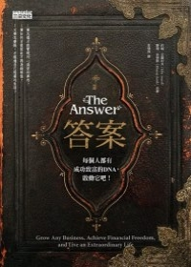
7. 好書推薦
嚴守仁推薦相關好書
發揮天賦
發現天賦
發展天賦
發現天賦
發展天賦
發揮天賦

Slide 31

團隊深度匯談
為今天的學習成果做收割與分享
I See You

Slide 32

簡報結束 !!!
歡迎交流指教與聯絡合作 !!!
嚴守仁 ( 生命能量管理教練 )
您創新價值旅程上的最佳夥伴！
Mail : gardeneryen@gmail.com
Mobil : 0935483967
http://www.hopegarden.org.tw/

